Slide 1
មេរៀនភាសាខ្មែរ
ថ្នាក់ទី២
សួស្ដី កូនៗ!!

Slide 2
រំឭកមេរៀនចាស់
ចំនួន
មេមាន់
សំប៉ែត
ធំធាត់
សំណាញ់

Slide 3
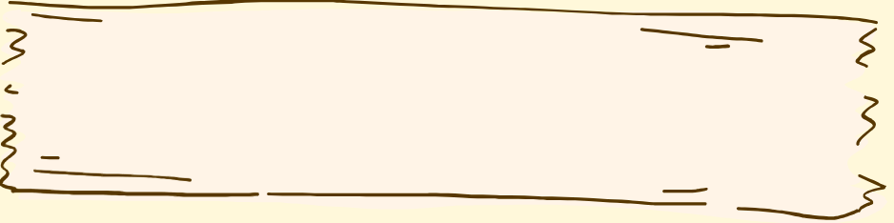
មេរៀនរំឭកទី២២ ប្រកបនឹង ប ប់ (អ អ៊)

Slide 4
01
ចប
ចប់
គាប
ហាប់
02
03
04
ទប់
ម៉ាប់
បាប
05
06

Slide 5
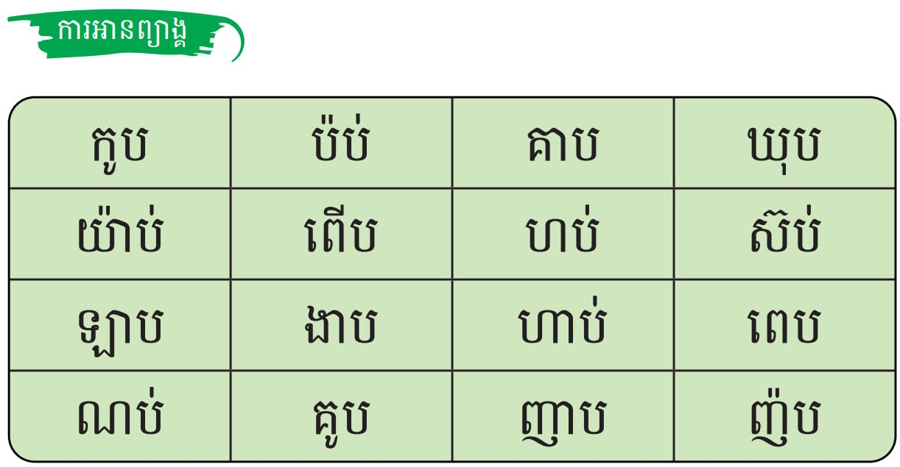
01
02
03
04
05
06

Slide 6
ចប
ចប់
គាប
ហាប់
01
02
ទប់
ម៉ាប់
បាប
03
04
05
ទំនើប
លំដាប់
សំណាប
06

Slide 7
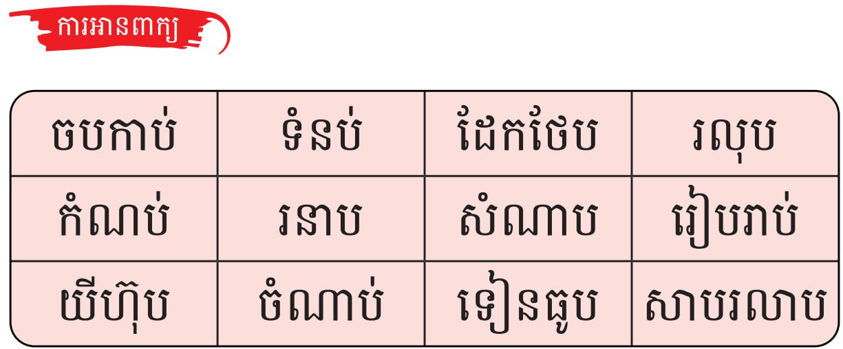
01
02
03
04
05
06

Slide 8
ទំនប់
កំណប់
01
02
03
យប់មិញសុខារៀបរាប់ពីការលើកទំនប់។
04
យប់មិញ
/
ការលើក
/
សុខា
រៀបរាប់
/
ពី
/
05
06
/
ទំនប់។

Slide 9
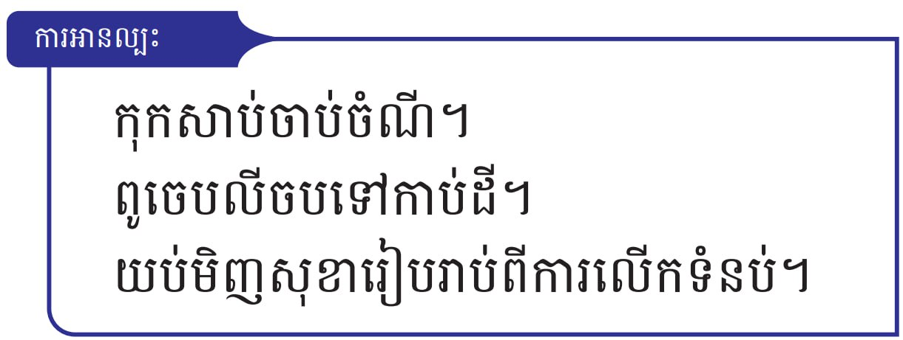
01
02
03
04
05
06

Slide 10
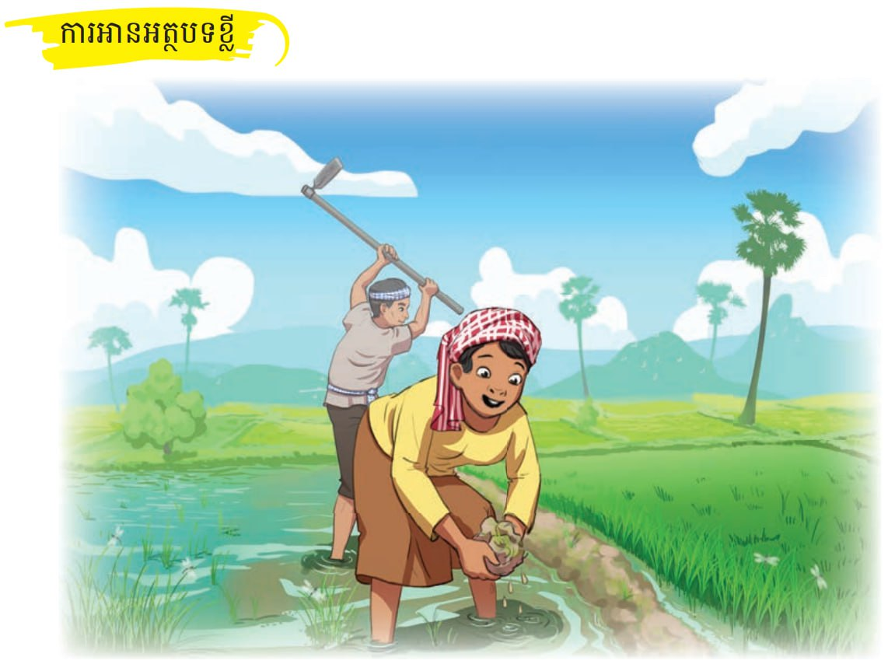
01
02
03
04
05
06

Slide 11
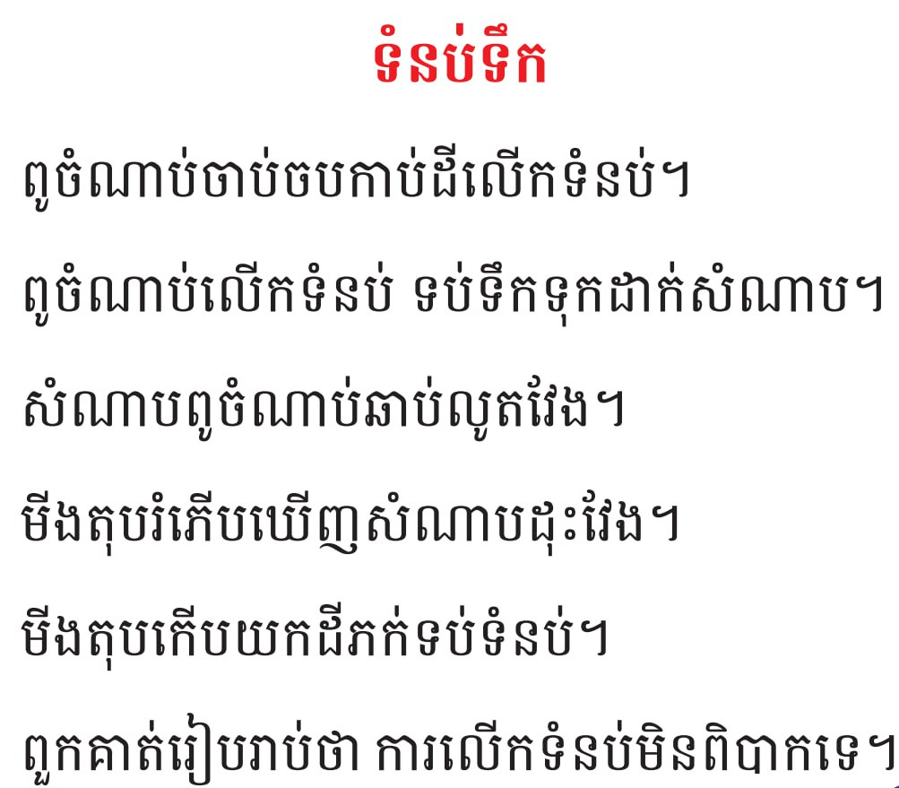
01
02
03
04
05
06

Slide 12

ការសរសេរ
01
02
សំណាប
ចបកាប់
រនាប
03
ទៀនធូប
រៀបរាប់
04
05
06
កាន់ចបកាប់ដី

Slide 13
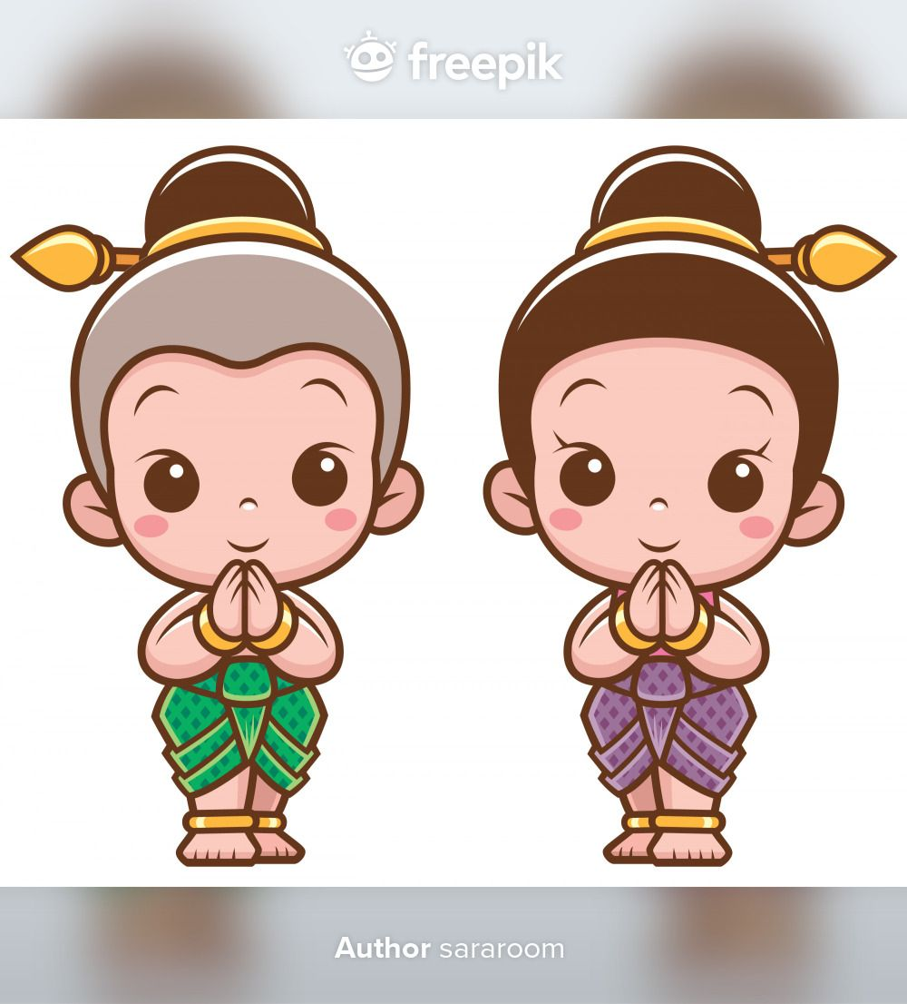
01
02
03
សូមអរគុណ!!!
04
05
06

